Slide 1
МКОУ «Болоховская ООШ № 2»
Урок по технологии (мальчики)
Мозаика по дереву –
декоративное искусство
Учитель: Степанова Евгения Александровна
Мозаика по дереву – декоративное искусство

Slide 2
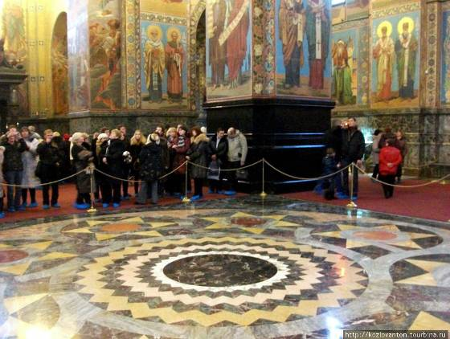
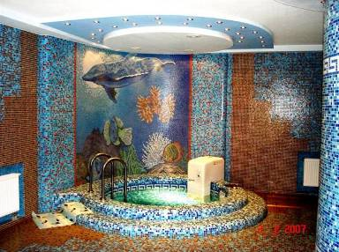

Slide 3
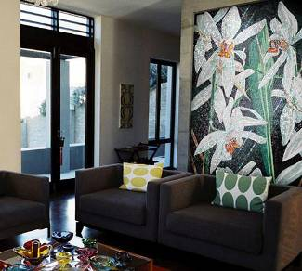
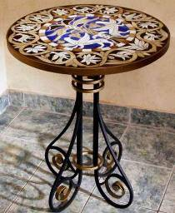
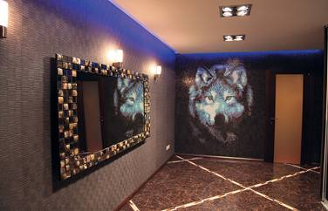

Slide 4
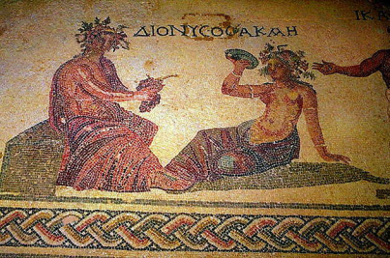
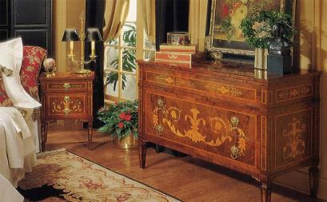
Мозаика – изображение, рисунок или узор, выполненный из однородных или различных по материалу частиц (камня, стекла, керамики, древесины, слоновой кости, перламутра, металла и т.д.)
Мозаика по дереву – декоративное искусство

Slide 5
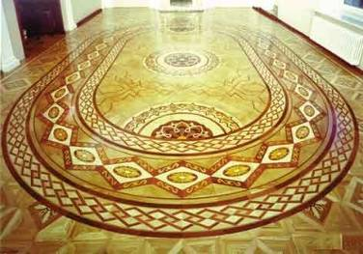
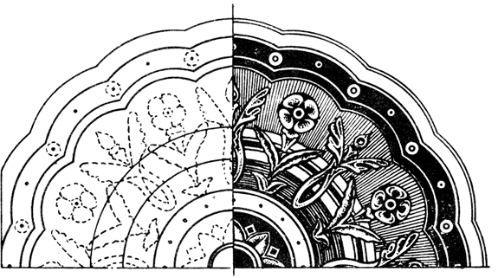
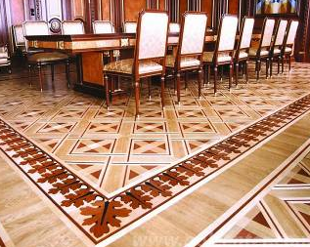
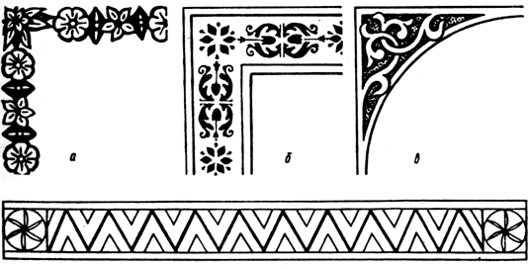
Орна́мент – узор, состоящий из ритмически повторяющихся элементов.
Мозаика по дереву – декоративное искусство

Slide 6
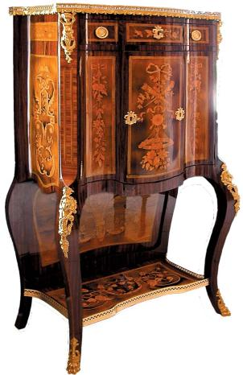
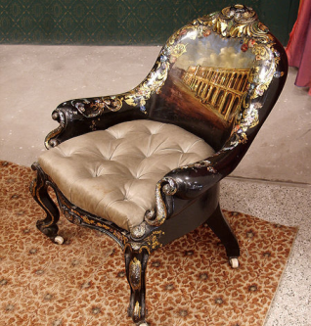
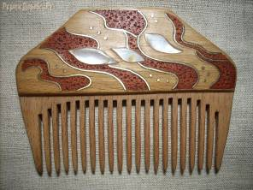
Инкруста́ция
- украшение деревянных изделий пластинками металла, перламутра, слоновой кости и других материалов.
Мозаика по дереву – декоративное искусство

Slide 7
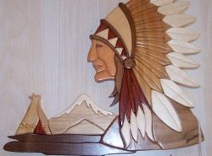
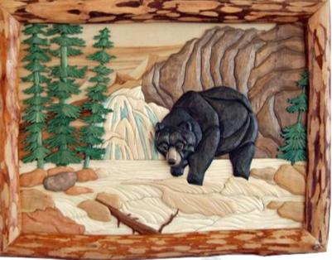
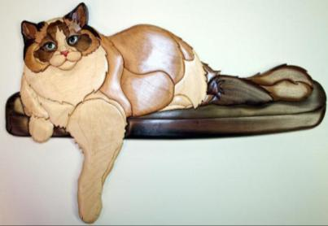
Инта́рcия -
инкрустация деревом по дереву.
Мозаика по дереву – декоративное искусство

Slide 8
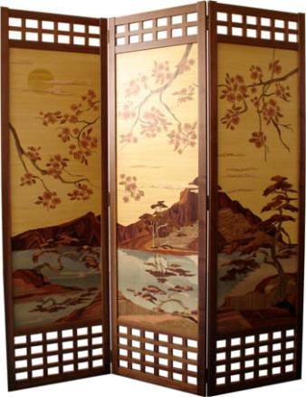
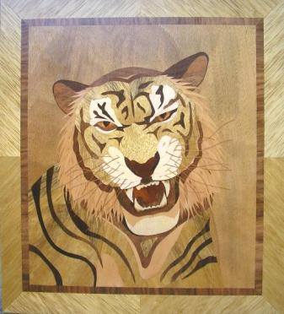
Маркетри́ -
украшение поверхности древесины наклеенными кусочками шпона различных пород и текстуры.
Мозаика по дереву – декоративное искусство

Slide 9
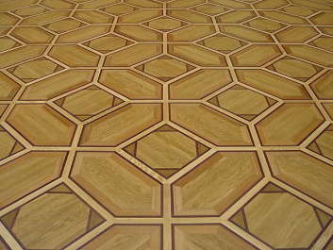
Паркетри́
представляет собой простой рисунок типа паркета из одинаковых прямолинейных геометрических фигур.
Мозаика по дереву – декоративное искусство

Slide 10
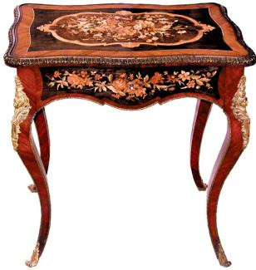
-Инта́рcия
-Инкруста́ция
-Маркетри́
-Паркетри́
Инкруста́ция
Мозаика по дереву – декоративное искусство

Slide 11
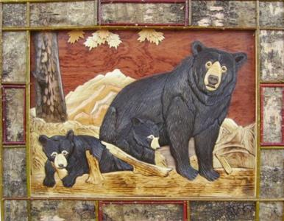
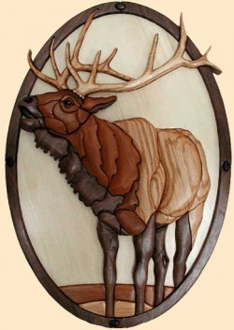
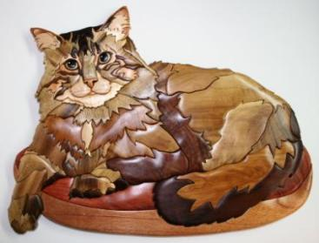
-Инкруста́ция
-Маркетри́
-Инта́рcия
-Паркетри́
Инта́рcия
Мозаика по дереву – декоративное искусство

Slide 12
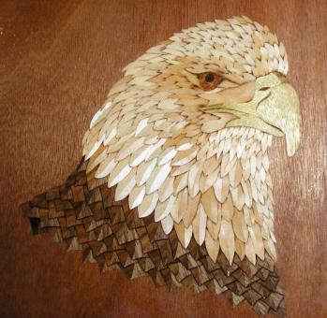
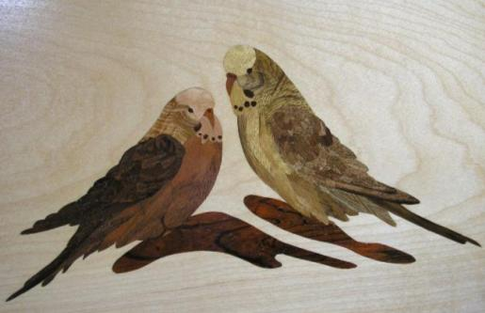
-Маркетри́
-Инкруста́ция
-Инта́рcия
-Паркетри́
Маркетри́
Мозаика по дереву – декоративное искусство

Slide 13
-Инкруста́ция
-Инта́рcия
-Маркетри́
-Паркетри́
Паркетри́
Мозаика по дереву – декоративное искусство

Slide 14
Практическая работа
«Изготовление рисунка, склеивание и отделка мозаичного набора».

Slide 15
Правила безопасного труда при выполнении работы
Практическая работа
«Изготовление рисунка, склеивание и отделка мозаичного набора».
Перед началом работы одеть спецодежду.
Каждый учащийся должен работать только на своём рабочем месте, менять рабочее место можно только с разрешения учителя.
Начинать работу можно только с разрешения учителя.
Нельзя класть рабочий инструмент на край верстака.
Передавать режущий инструмент ручкой вперёд.
Нельзя отвлекать работающих одноклассников.
При получении травмы учащийся должен немедленно обратиться к учителю.
После окончания работы необходимо сложить все инструменты в отведенное для этого место и убрать свое рабочее место.

